Slide 1
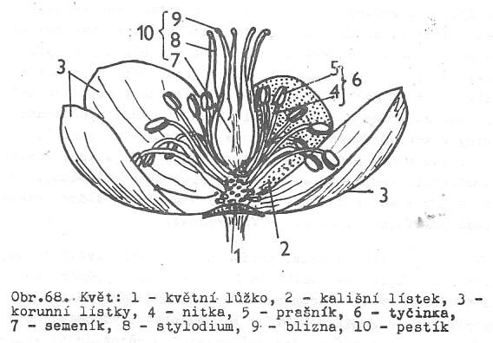

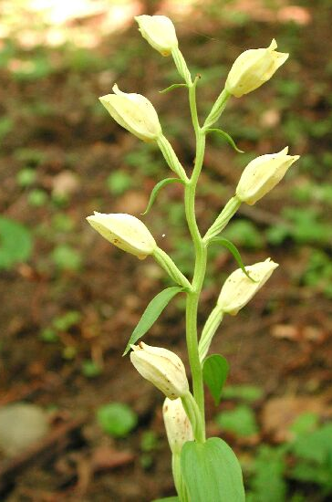
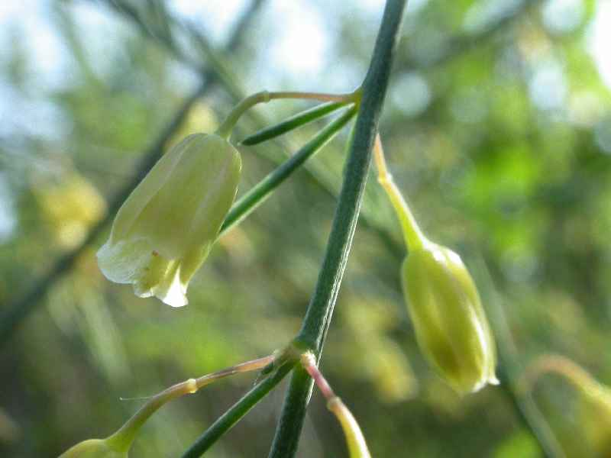
ČÁSTI KVĚTU
– květní lůžko
– květní obaly – kalich a koruna nebo okvětí
– andreceum – soubor tyčinek
– gyneceum – soubor plodolistů
Slavíková 1984: Morfologie rostlin
Květní lůžko
• vzniká rozšířením vzrostného vrcholu stonku
• útvar stonkového původu, navazuje na květní stopku
– překroucení květní stopky nebo semeníku (obr. vlevo, Orchidaceae) = resupinace
– stopkovitě zúžená báze květu (navazuje na stopku) = perikladium (Asparagus, Convallariaceae)
Okrotice bílá – Cephalanthera alba
Asparagus officinalis
http://botanika.bf.jcu.cz
/morfologie/CephalantheraAlbaLepsiResupinace.jpg

Slide 2
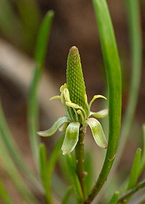
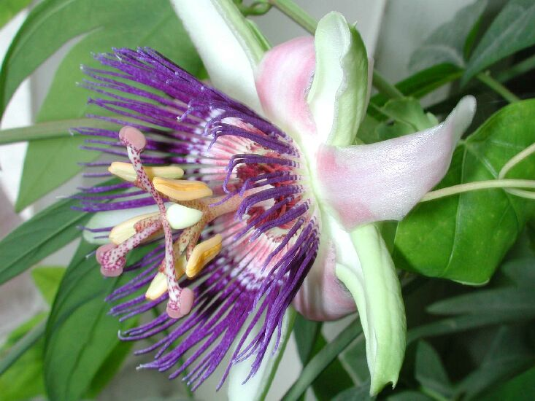
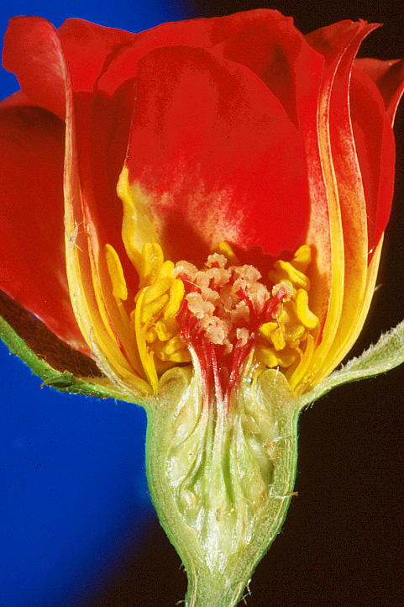
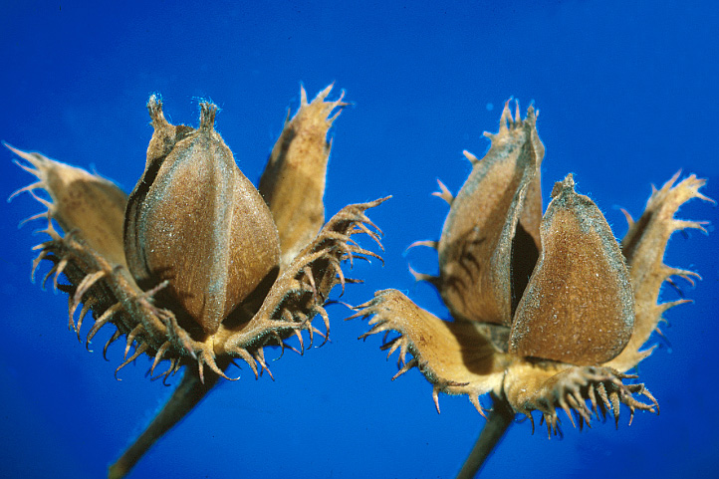
• za původní typ je považováno prodloužené květní lůžko (Magnolia, Myosurus)
http://botanika.bf.jcu.cz/morfologie/PassifloraBokDet.jpg
• přeměnou mohou vzniknout protažené útvary jako androgynofor (nesoucí andreceum a gyneceum, příklad: Passiflora =>) nebo gynofor (nese jen gyneceum, např. u Silene nemorosa)
Myší ocásek nejmenší – Myosurus minimus
Mučenka – Passiflora sp.
• další tvary květního lůžka – ploché, vypuklé nebo vyduté
• češule (hypanthium, obr. vpravo) vzniká, když zdužnatělé květní lůžko zčásti nebo zcela obalí semeník
• přeměnou květního lůžka vzniklá též zdřevnatělý útvar zvaný číška (cupula), zcela nebo zčásti kryjící plody – obal bukvic, čepička žaludů

Slide 3
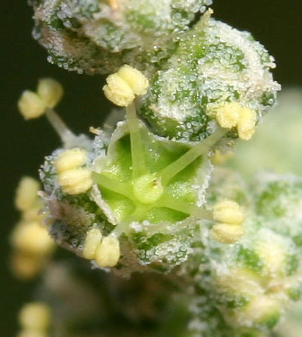
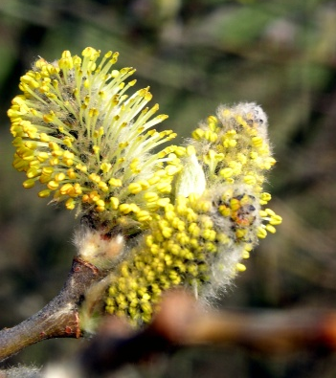
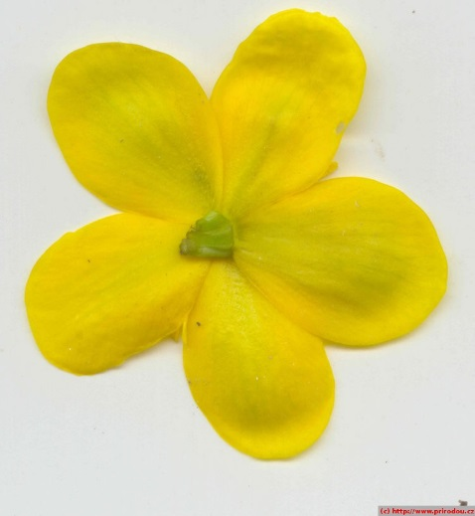

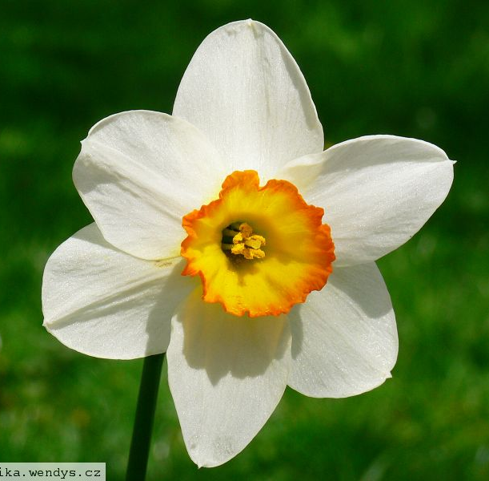
Květní obaly (periant)
– květy heterochlamydní = různoobalné – květní obaly tvoří kalich (calyx, K) a koruna (corolla, C), tvořené kališními lístky (sepala) a korunními lístky (petala)
– květy homochlamydní = stejnoobalné – květní obaly tvoří okvětí (perigon, P), tvořené okvětními lístky (tepala)
– květy monochlamydní – obal tvoří jeden kruh kalichovitého charakteru (Chenopodiaceae, Polygonaceae)
– květy achlamydní – bez obalu (odvozený typ, např. Salix)
Salix caprea
www.kuleuven-kortrijk.be/bioweb/?lang=en&detail=91 http://
http://www.priroda.cz/detail_foto.php?id1=506&id2=548
Chenopodium album
• okvětí – lístky stejného vzhledu v 1 nebo 2 kruzích
– srostlé okvětní lístky mohou tvořit pakorunku (narcis)
– za původní jsou považovány volné
Tulipa sp.
Narcissus poeticus
Caltha palustris
http://rostliny.prirodou.cz/
?rostlina=caltha_palustris&scan=301
http://
botanika.wendys.cz/slovnik/heslo.php?554
http://botanika.wendys.cz/kytky/foto.php?305:
okvětní lístky (rostliny choritepalní), ke srůstům došlo u rostlin syntepalních

Slide 4
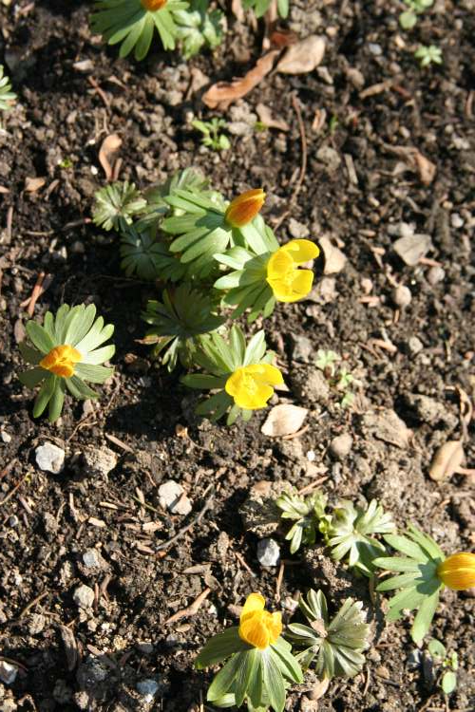
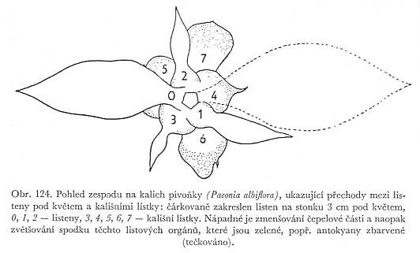
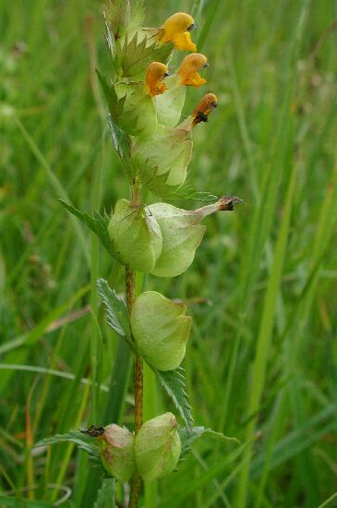
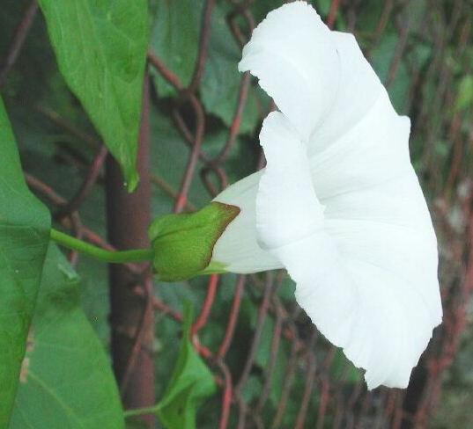
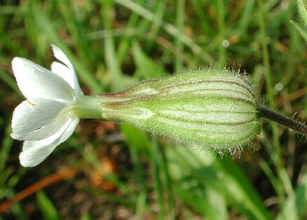
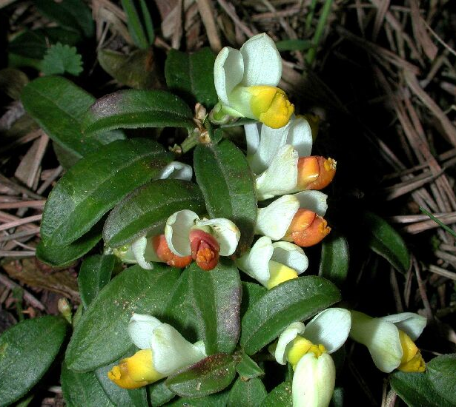
• kalich chrání květ před poškozením v poupěti i za květu
– fylogeneze: vyvinul se z listenů, často má i shodnou vaskularizaci, někdy vznikají přechodné útvary (Eranthis) => případně plynulý přechod mezi listeny a kališními lístky (Paeonia, kresba)
http://www.sci.muni.cz/bot_zahr/fotografie/venkovni%20rostliny/Eranthis%20hyemalis22.jpg
Talovín Eranthis hyemalis
– dojmem kalicha může působit soubor listenů pod okvětím (Ranunculaceae) nebo přiléhavé listence (Calystegia, obr. dole)
– primitivnějším typem je chorisepalie (volné kališní lístky), odvozeným synsepalie – kališní trubka + kališní cípy (ušty)
– souměrnost: kalich aktinomorfní nebo
Černohorský 1964
Základy rostlinné morfologie
zygomorfní, modifikace tvarové (zveličelý kalich – Rhinanthus) nebo barevné (korunovitě zbarvený kalich – Polygalaceae)
Opletník plotní Calystegia sepium
Knotovka bílá Silene latifolia ssp. alba
Zimostrázek alpský Polygala chamaebuxus
Kokrhel menší Rhinanthus minor
synsepalie
http://
botanika.bf.jcu.cz/morfologie/CalystegiaUpr.jpg
http://botanika.bf.jcu.cz/morfologie/MelandriumAlbum.jpg
http://
botanika.bf.jcu.cz/morfologie/Chamaebuxus.jpg
http://botanika.bf.jcu.cz
/morfologie/RhinanthusMin.jpg

Slide 5
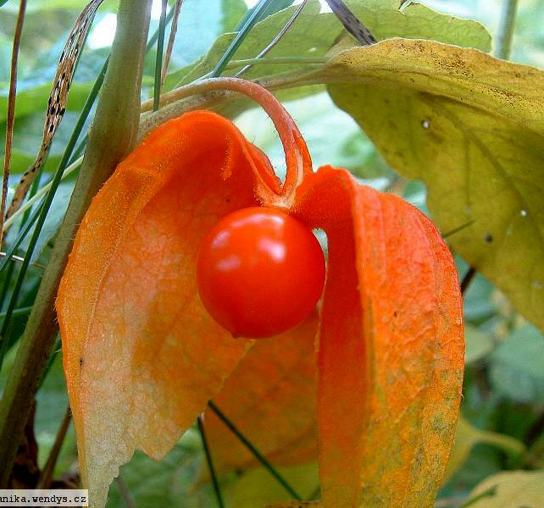
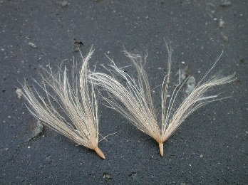
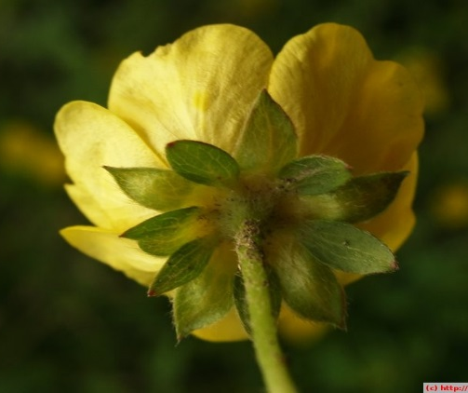
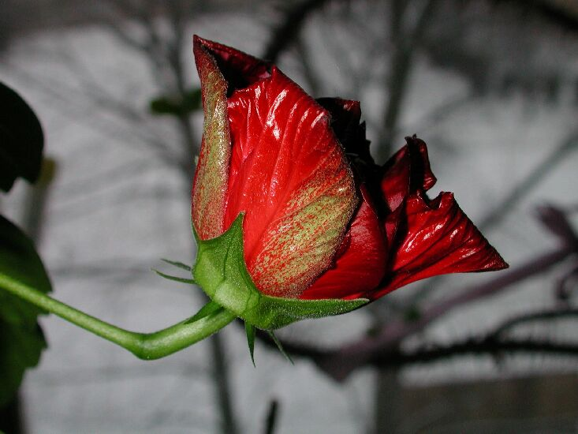

– v ontogenezi je kalich prchavý (Papaveraceae, opadává s rozvitím koruny) či vytrvalý (Lamiaceae, Boraginaceae), za plodu se i zvětšuje a mění barvu (Physalis), jiný případ je přeměna v chmýr (Asteraceae)
Mochyně židovská třešeň Physalis
alkekengi
Mochna plazivá Potentilla reptans
Hibiscus sp.
Ibišek
http://botanika.wendys.cz/kytky/K141.php
– kalíšek je obal pod kalichem vzniklý z palistů kališních lístků (Potentilla) nebo listenů (Hibiscus)
http://rostliny.prirodou.cz/
?nazvy=cs&rostlina=potentilla_reptans&fotografie=5
http://
botanika.bf.jcu.cz/morfologie/HibiscusPlnokvety.jpg
• koruna je zpravidla větší než kalich a živě zbarvená, často láká opylovače tvarem, barvou, někdy i vůní
– barevnost je způsobena chromoplasty nebo cytoplazma obsahuje antokyany (červené, modré) či antochlory (žluté)
– sametový vzhled dodává některým květům přítomnost papil (výběžků pokožkových buněk, např. u macešek)
– fylogenetický původ nemusí být jednotný u všech rostlin, většinou zřejmě přeměněné tyčinky (petalizace – zpětné zploštění), ale u některých rostlin (Magnolia, Paeonia) též diferenciace nerozlišeného obalu na kalich a korunu
Možný doklad o vývoji korun-ních lístků procesem petalizace:
plynulý přechod tyčinky–koruna
http://botanika.bf.jcu.cz /morfologie/
NymphaeCandDet.jpg
Leknín bělostný
Nymphaea candida

Slide 6
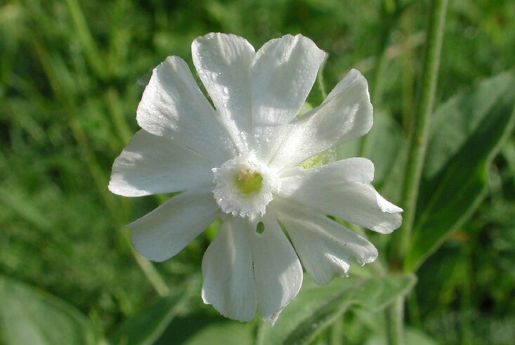
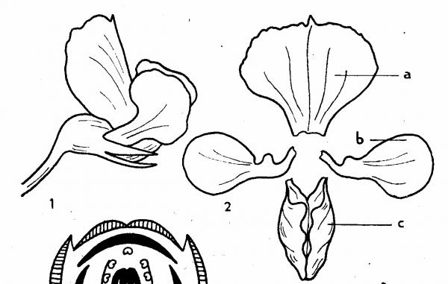
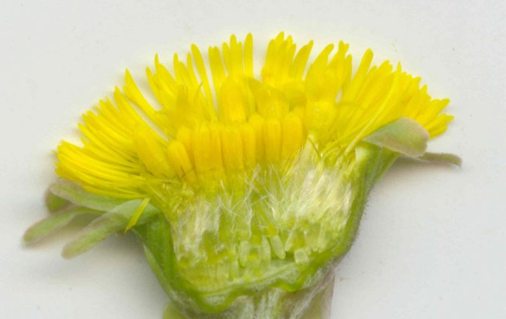
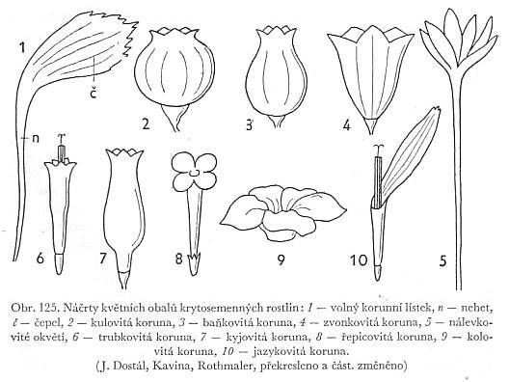
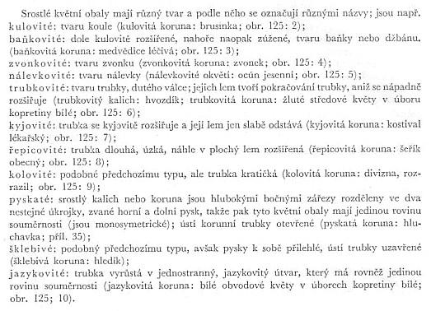
– koruna choripetalní – jednotlivé korunní lístky, někdy členěny v nehet a čepel
modifikace, příp. srůsty: pakorunka (Silene; obdobný útvar jako u okvětí), pavéza, křídla a člunek (Fabaceae), trubkovité a jazykovité květy (Asteraceae)
– koruna sympetalní – korunní trubka + korunní lem, často členěn v korunní cípy
Silene latifolia ssp. alba
Podběl obecný Tussilago farfara
http://
botanika.bf.jcu.cz/morfologie/MelandriumAlbPAk1.jpg
http://www.uspza.cz
/index_sub.php?id=10355
http://
rostliny.prirodou.cz/?rostlina=tussilago_farfara&scan=227
Černohorský 1964: Základy rostlinné morfologie

Slide 7
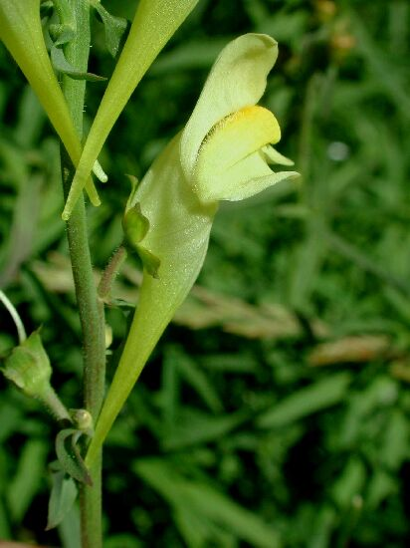
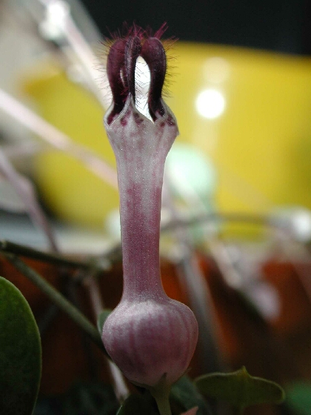
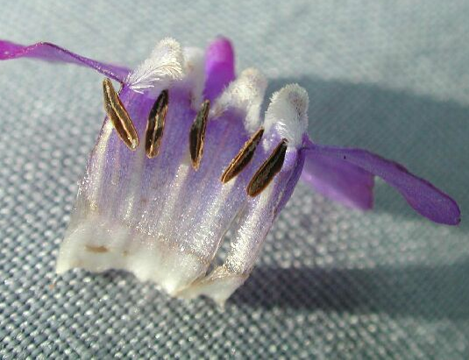
– souměrnost koruny obvykle určuje souměrnost celého květu: aktinomorfní častější u vývojově původnějších skupin, zygomorfní u odvozenějších
– tvarové modifikace sympetalních zygom. květů – např. pyskaté u Lamiaceae (horní pysk ze 2 a dolní ze 3 lístků)
– po opylení koruna zpravidla opadá (zvláštním případem je prchavá koruna, opadávající ještě před opylením, např. u Vitis vinifera)
– u některých rostlin se zygomorfními květy je jeden lístek vyvinut jako ostruha (vznik u různých druhů z lístků korunních /Linaria/ nebo okvětních /Aquilegia/), v ní bývají nektaria (viz dále)
– „oknové květy“ – zvláštnost rostlin, kde v ontogenezi vznikají otvory v koruně
http://botanika.bf.jcu.cz/morfologie/LinariaVulgOstruha.jpg
http://
botanika.bf.jcu.cz/morfologie/CeropegiaDeravejKvet.jpg
Lnice květel Linaria vulgaris
„oknový květ“ Ceropegia sp.
http://botanika.bf.jcu.cz/morfologie/AnchusaFornices.jpg
– efigurace jsou výběžky (chlupovité, šupinovité, žláznaté) z květních orgánů (např. korunní brvy u mučenky /obr. viz androgynofor/)
– výrůstky v ústí koruny znemožňující průnik hmyzu anebo vody – tzv. fornices jsou typem efigurací u Boraginaceae)
fornices u pilátu Anchusa sp.

Slide 8
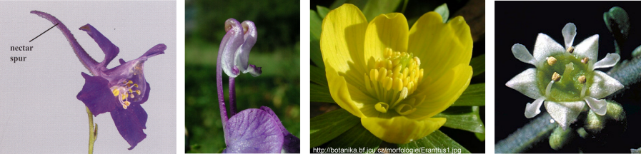
• na různých částech květů zoogamních rostlin bývají vyvinuta nektaria
– květy tvoří nektar (cukerný roztok) jako potravu pro opylovače
– charakter emergencí – šupinovité nebo vláskovitě žláznaté útvary na korunních lístcích (Berberis, Ranunculaceae), květním lůžku (Brassicaceae), stěnách semeníku (Caltha), kolem báze gynecea (Lamiaceae), na přepážkách mezi plodolisty (septální nektaria – Gladiolus), na rudimentech květních orgánů (staminodia – Pulsatilla, pistillodia – Astrantia), může se též vytvářet nektariový terč (pokrývající střed květu – Sapindaceae, Rhamnaceae)
– papilární nektaria – vypouklá epidermální buňka, pod ní 2–3 řady nektariových buněk (Tiliaceae, Malvaceae)
– mimokvětní nektaria: na palistech (Fabaceae), řapíku (Euphorbiaceae, Passiflora – viz přeměny listu) nebo bázi čepele (Padus, Cerasus)
Nektariové lístky na bázi květu Intrastaminální nektar. terč
Výběžky koruny nesoucí nektaria (Delphinium, Aconitum) (Eranthis)

Slide 9
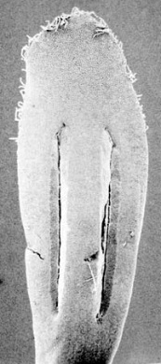
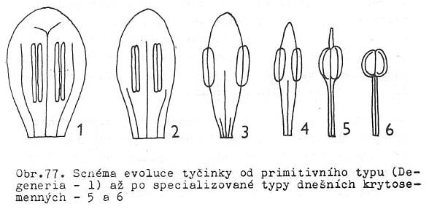
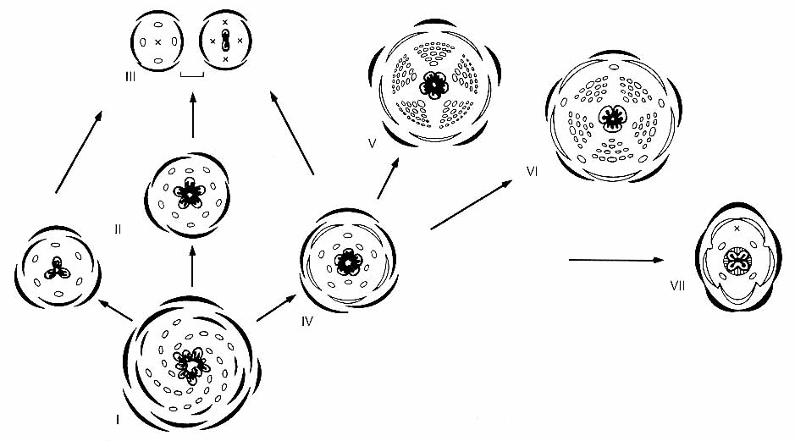
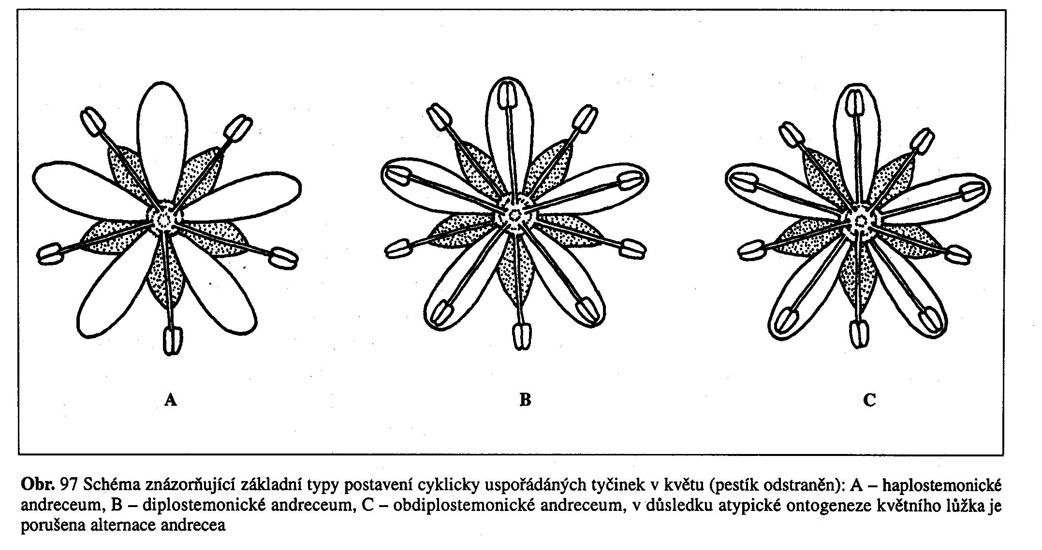
ANDRECEUM
soubor tyčinek – samčích plodolistů
Původ a evoluce tyčinek
• dříve listový charakter – mikrosporofyly
=> vývojový vrchol – 1 čtyřpouzdrý prašník na vrcholu nitky, redukce sterilní vrcholové části
Slavíková 1984: Morfologie rostlin
• původní typ – velký počet tyčinek ve šroubovici (Nymphaeaceae – zde ještě ploché „listovité“ tyčinky, Ranunculaceae)
=> u odvozených typů jsou tyčinky v kruhu (kruzích) a v malém počtu
=> možné i druhotné zmnožení – sekundární polyandrie (Rosaceae)
• andreceum haplostemonické (tyč. v 1 kruhu), diplostemonické (ve 2 kruzích), obdiplostemonické (poruš. alternace, v ontogenezi se vnitřní kruh přesune vně vnějšího)

Slide 10
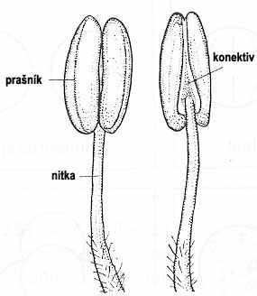
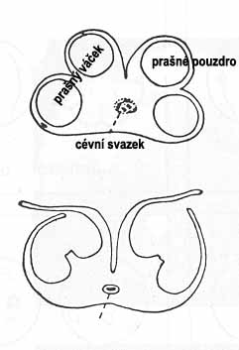
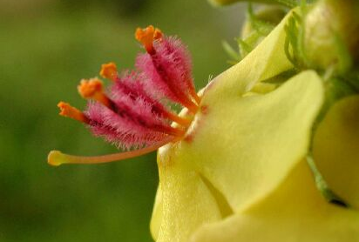
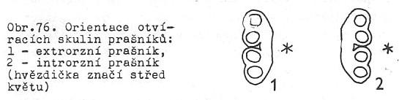
Stavba tyčinky
nitka + prašník = konektiv + 2 prašné váčky = 2+2 prašná pouzdra
• nitky – tenké, dlouhé (základ. typ) nebo lupenité (Magnolia, Nymphaea), též stromečkovitě větvené (Ricinus), zbarvené (Thalictrum, Myrtaceae) nebo chloupkaté (Verbascum)
http://botanika.bf.jcu.cz/systematikaweb/files_magnoliophyta/tycinky.jpg, .../prasnikprurez.jpg
– nitkou prochází cévní svazky (protostélé) – původně 3, u odvozených typů jeden
• prašník různých tvarů – přímý, čárkovitý nebo oválný
http://botanika.bf.jcu.cz
/morfologie
/VerbascumNigDetBok.jpg
Verbascum nigrum
– prašný váček = mikrosynangium, prašné pouzdro = mikrosporangium
specifickou formou jsou samostatně se otevírající komůrky (plástvovité prašníky – Viscum, Oenothera)
• postavení tyčinek (má vztah i k diplo- či obdiplostemonii): episepalní (stojí před kališními lístky), epipetalní (před korunními lístky), epitepalní (v případě okvětí)
– otevírání skulinou (základní typ s různou orientací – extrorzní, introrzní nebo laterální = boční), u některých rostlin chlopněmi (Berberis) či vrcholovým otvorem (Solanum),
Slavíková 1984: Morfologie rostlin

Slide 11
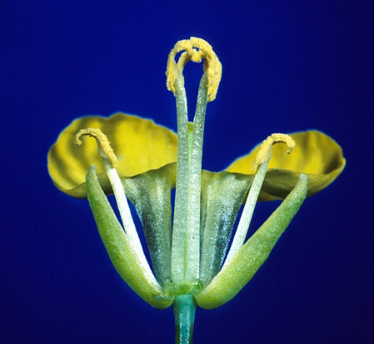
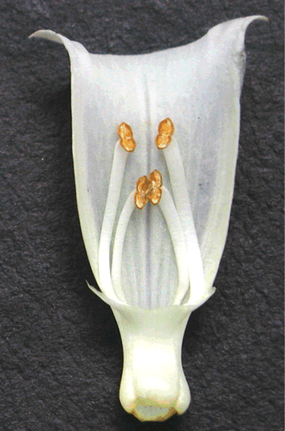
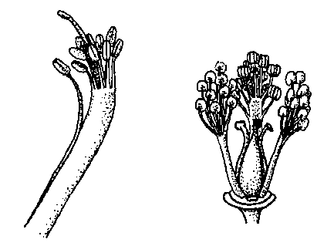
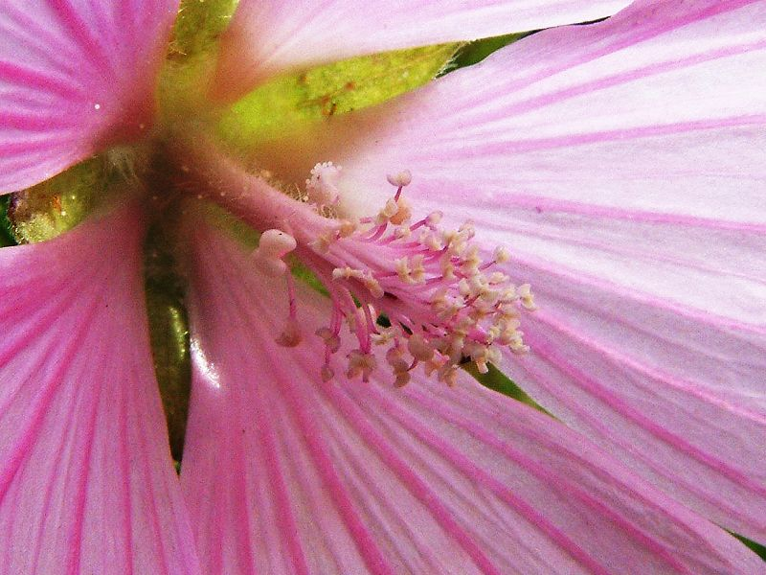
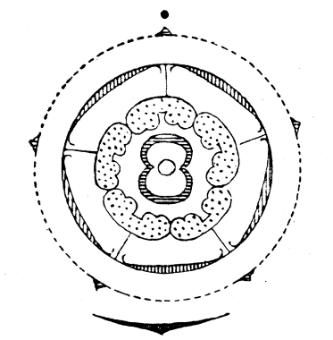
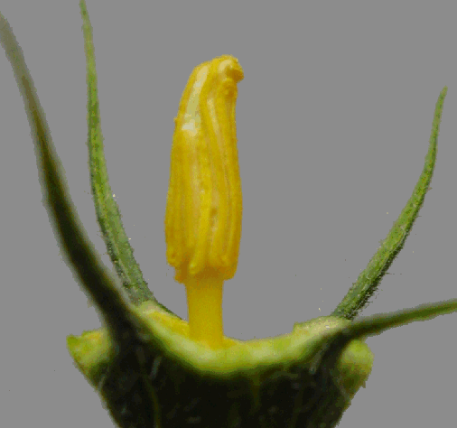
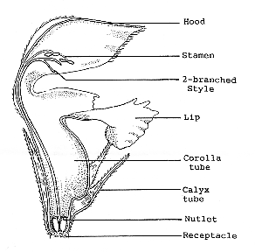
Sestavy a formy tyčinek
• nejčastěji po 5 u dvouděložných rostlin, po 3 (resp. 3+3) u jednoděložných rostlin
– různě dlouhé tyčinky: 4 delší + 2 kratší (čtyřmocné, Brassicaceae), 2 delší + 2 kratší (dvoumocné, Lamiaceae, Scrophulariaceae)
http://biomikro.vscht.cz/groups/biologie/kvet/naprst.html
• srůst v bratrstva => tyčinky jednobratré (Malvaceae) mají srostlé nitky do 1 celku, dvou-bratré (Fabaceae), trojbratré (Hypericum), pětibratré (býv. Tiliaceae) do 2, 3 či 5 celků
Sléz pižmový – Malva moschata
Lathyrus (9+1 tyč.), Hypericum (trojbratré tyč.)
http://biomikro.vscht.cz/groups/biologie/kvet/tyc-usp.html
http://botanika.wendys.cz/slovnik/heslo.php?699
– prašníková trubička – slepený kruh prašníků (Asteraceae) =>
– synandrium – srůst prašníků (Cucurbitaceae)
http://en.wikipedia.org/wiki/Asteraceae
http://www.nccpg.com/Page.Aspx?Page=418
synandrium
Cucurbita pepo
http://biomikro.vscht.cz/groups/biologie/kvet/synandr.html
– srůst nitek s korunou
=> květy srostloplátečné (Boraginaceae, Lamiaceae) =>

Slide 12
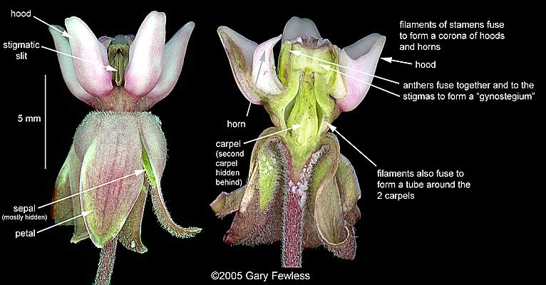
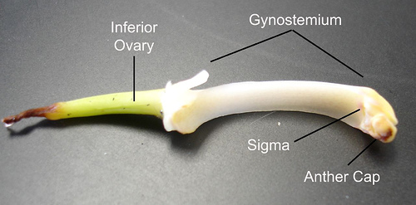
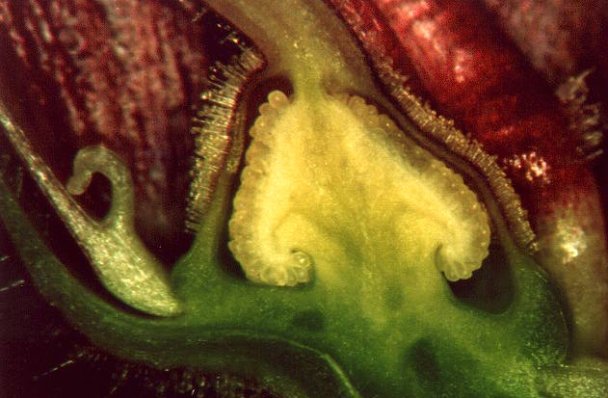
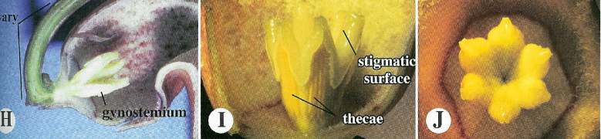
Asclepias syriaca
http://www.flickr.com/photos/lowl/132113346/
– gynostemium – srůst tyčinky s čnělkou a bliznou (Orchidaceae)
– gynostegium – srůst tyčinky a pestíku (<= Asclepiadaceae)
http://www.uwgb.edu
/BIODIVERSITY
/herbarium/Vascular_plants
/Misc_species/ascsyr02.htm
Gynostemium podražce (Aristolochia) s bliznou navrchu a prašnými váčky na boku
• redukce (zakrnění) nitky => přisedlý prašník (Viola)
– redukce prašníku => staminodium (= patyčinka – zakrnělá, nefunkční tyčinka – na obr. vlevo od semeníku)
– druhotná petalizace tyčinek => plnokvěté růže, pivoňky
/snapdragon/phu_pict0003.jpg
http://www.biologie.uni-hamburg.de/b-online/library

Slide 13
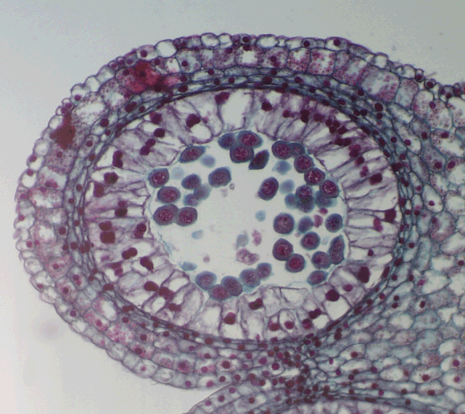

Mikrosporogeneze
• na počátku ontogeneze prašníku je homogenní tkáň, obalená pokožkou
• diferenciace velkých buněk – archespor => dva typy buněk: parietální buňky (vnější vrstva) a sporogenní buňky (vnitřní vrstva)
• parietální buňky formují 3–4 vrstvy, tvořící stěny mikrosporangia
– střední vrstvy drobných buněk přechodného trvání
– vnitřní tapetum – výstelková vrstva tvořená buňkami s hustou cytoplazmou, procházejí tudy všechny živiny pro sporogenní tkáň => v době zrání mikrospor tapetum degeneruje a obsah buněk je spotřebován pro vývoj pylových zrn
jindy jsou resorbovány jen buněčné stěny, protoplasty splývají v periplazmodium, které následně uzavírá mikrospory
– první vrstvou (ve směru od povrchu dovnitř) je pokožka – exothecium
– pod pokožkou endothecium – „sehraje svou úlohu“ v době zralosti pylu => odumíráním, vysýcháním, „srážením“ buněk vznik trhlin ve stěně prašníku
http://biomikro.vscht.cz/groups/biologie/mikro/pouzdro.html
Černohorský 1964: Základy rostlinné morfologie

Slide 14


• sporogenní tkáň prodělá několik mitóz
=> vznikají mateřské buňky mikrospor (též mikrosporocyty)
– u rostlin s redukovaným tapetem některé sporogenní buňky degenerují a slouží k výživě ostatních buněk
=> vznikají tetrády mikrospor uspořádané tetraedricky (1), izobilaterálně (2) či příčně (3); přehrádky kalózové povahy
– stadium tetrády je obvykle krátkodobé (hodiny až týdny), kalóza se rozpadá; u některých rostlin zůstávají tetrády zachovány (Calluna, Juncus)
– odlišné počty buněk: pseudomonády (zůstává zachována jen 1, Cyperaceae), diády nebo naopak polyády (spojené tetrády z více mateřských b., Mimosaceae)
– brylky (s lepkavou stopečkou => zachyc. na těle opylovače) – všechna pylová zrna v prašném pouzdře nebo pr. váčku slepena (Asclepiadaceae, Orchidaceae)
• mikrospory vznikají redukčním dělením ve dvou krocích
– sukcesivní – přehrádka vzniká hned po prvním dělení jádra (u jednoděložných)
– simultánní – přehrádka vzniká najednou po obou děleních
http://botit.botany.wisc.edu/images/130/Meiosis/Lilium_microsporogenesis/Microsporogenesis.php?highres=true
Slavíková 1984: Morfologie rostlin

Slide 15

Vývoj pylového zrna – dvě etapy: 1. růst a vakuolizace mikrospory
2. vznik 2–3buněčného útvaru, dozrávání
– 2 buňky: větší vegetativní a menší generativní, oddělené plazmat. membránou; později se generat. buňka obalí plazmalemou a vnoří se úplně do vegetat. buňky
– 3 buňky: vegetativní (zajištění metabolismu) a generativní => následné rozdělení na 2 gamety (jednoduché, kulaté nebo vřetenovité, s malými jádry)
velikost pylových zrn: 2–240 µm, primitivní rostliny mají zpravidla větší pyl. zrna
tvar pylových zrn: elipsoidní (u primit. rostlin) nebo kulovitý, často též nitkovitý
obsah pylových zrn: bílkoviny, glycidy, lipidy, enzymy, vitamíny; obsah vody klesá – v době květu 50 %, později 20 % (=> před vyklíčením rychlá rehydratace)
• sporoderma – obal pyl. zrna
– intina – tenká, pektinová
– exina – tlustá, celulózní a pek-tinová, kutinizovaná, obsahuje sporopoleniny, pevné uhlovodíky nerozpust. v kyselinách a louzích
na povrchu exiny hrbolky, háčky aj., příp. pylový tmel pro lepší zachycení na těle opylovače (olejovitá hmota s karoteny k lákání hmyzu barvou a vůní)
někdy na povrchu kompaktní vrstva (tektum) – tzv. tektátní pyl

Slide 16

• v exině ztenčeniny, kterými probíhá klíčení pylové láčky – apertury (klíční póry)
– je-li exina hladká, je apertur méně; je-li exina tlustá, je apertur více
– tvar apertur: kruhovité (póry) nebo úzce štěrbinovité (kolpy)
– umístění apertur: polární (proximální nebo distální – proximální pól směřuje k centru tetrády, distální směrem ven), ekvatoriální (= zonální, na „rovníku“), globální (i mimo póly nebo ekvatoriální rovinu)
– původní krytosemenné rostliny zřejmě inaperturátní (nezřetelné apertury); výchozím typem dnešních krytosemenných jsou monosulkátní = monokolpátní zrna s 1 distální štěrbinou (sulcus) – Magnoliopsida s. str., částečně Liliopsida
=> základní fylogenetické „větvení“ – vznik trikolpátních zrn (=> dále odvozené typy, trikolporátní, triporátní atd.) – Rosopsida („pravé dvouděložné“)
praktický význam pylových zrn: snadná fosilizace => uplatnění v palynologii

Slide 17


Mikrogametogeneze
– v trojbuněčném pylu (vývojově pokročilejší typ) probíhá vývoj samčích buněk v pyl. zrnu
– v dvoubuněčném pylu (většina čeledí) probíhá vývoj samčích buněk v pylové láčce
samčí prothalium se u krytosem. nevytváří
klíčení: intina praskne v apertuře, otvorem vyroste pylová láčka – vlákno, do kterého se přelévá obsah pylového zrna
obvykle klíčení jedním pórem (výjimečně víc láček z více pórů – tzv. polysifonické klíčení)
=> do láčky se přesouvá generativní buňka a jádro vegetativní buňky (u trojbuněč. pylu obě spermatické b. a jádro vegetat. buňky)
=> po vyklíčení roste pylová láčka nejrychleji
=> u dvoubuněčného pylu se po určité době generativní buňka dělí => 2 spermatické buňky
=> spermatické buňky jsou stále při vrcholu rostoucí pylové láčky
Monosulkátní a trikolpátní pyl. zrno Měřítko = 10 µm

